Slide 1
Кораблестроение в средние века
Московский Технологический Университет
Группа: ТМБО-01-15
Аметов И.И.
Москва 2017.

Slide 2
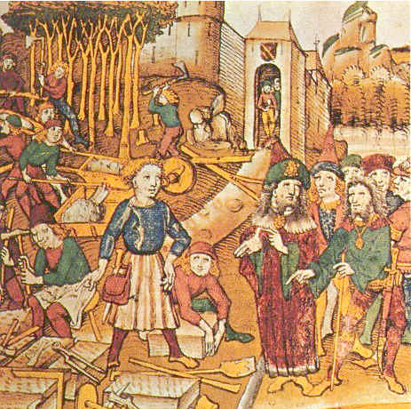
Временные рамки
Начало: Крушение Западной Римской империи в конце V века.
Конец: Середина или конец XV – начало XVI века.

Slide 3
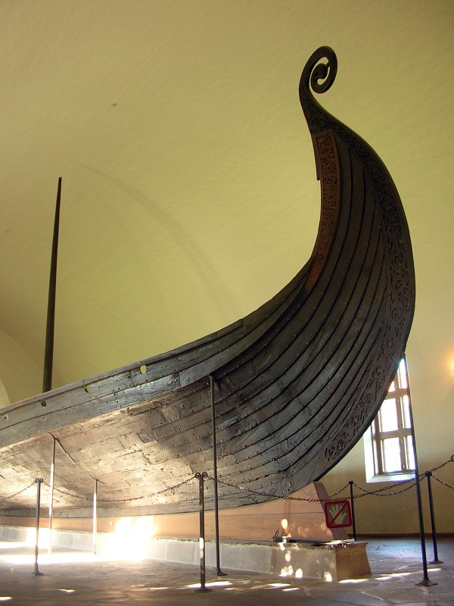
Норманны
Драккар. Длина: от 10 до 18,5 метра. Приводился в движение вёслами и прямоугольным парусом. Управлялся с помощью рулевого весла. (820 – 834 годы).

Slide 4
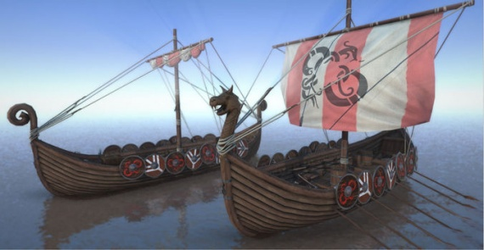
Реконструкция драккара

Slide 5
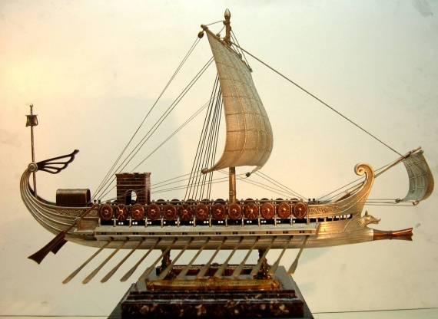
Галера
Скорость: 4 – 4,5 узлов. Длина: 60 метров, ширина: 7,5 метра, осадка: до двух метров. От 16 до 32 весла на борт. Длина весла: 15 метров. Экипаж включая воинов: до 450 человек. Использовались до XVIII века.

Slide 6
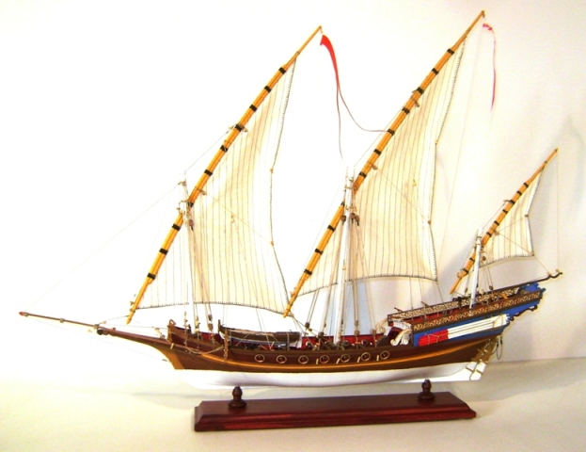
Испанская Шебека
Длина: 35 метров, ширина: 10,5 метров, осадка: 3,8 метра. До 40 вёсел. Вооружение: до 24 пушек малого калибра.

Slide 7
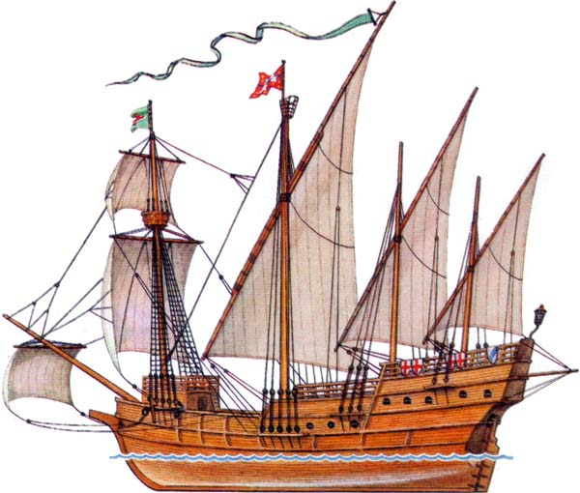
Каравелла
Водоизмещение: 80-100 тонн. Вооружение: 16-22 пушки. Длина: 15-35 метра, ширина: 4 – 9 метра, осадка: 2 – 4 метра.

Slide 8
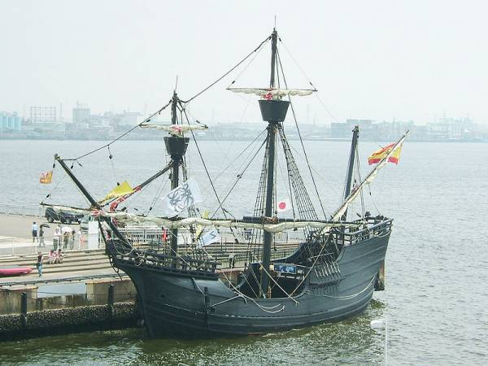
Каракка
Длина до 50 метров, ширина 12 метров. Высота борта до 9 метров. Использовалась от XV до XVII века. Водоизмещение 500 тонн. Экипаж 30-60 человек.

Slide 9
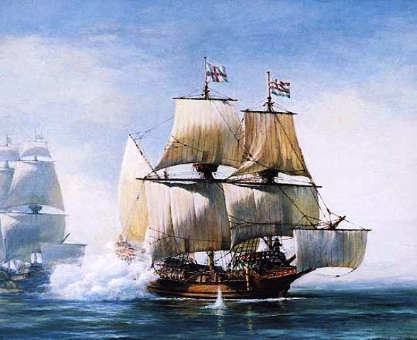
Галеон
Длина 40 метров, ширина 16 метров. Вооружение: 50 – 80 орудий. Экипаж: 600 человек (матросы и солдаты). Период использования: XVI – XVIII века.

Slide 10
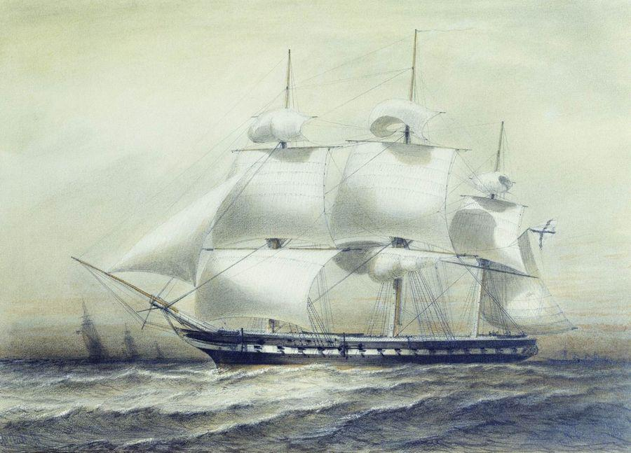
Фрегат
Середина XVIII века. Водоизмещение: 800 тонн. Вооружение: 52 орудия. Длина 52 метра, ширина 13 метров. Экипаж: 426 матросов.

Slide 11
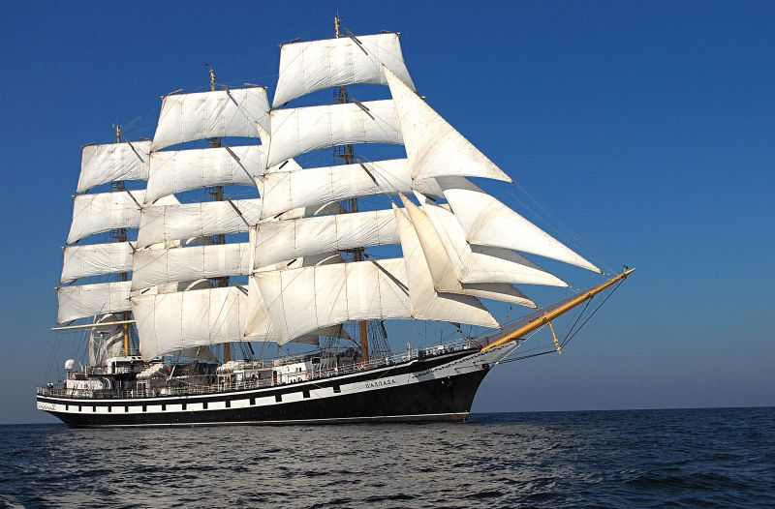

Slide 12


